Slide 1


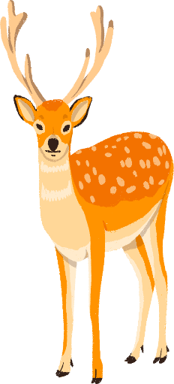
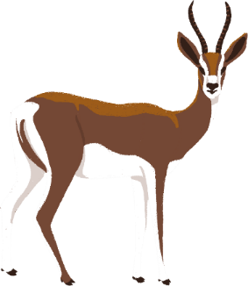

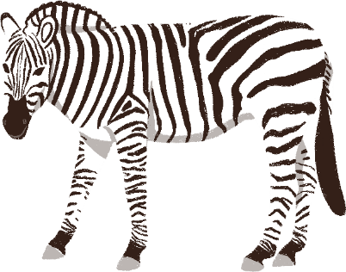
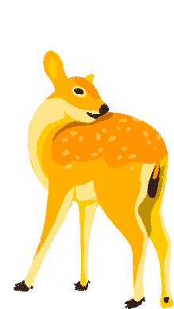




THIÊN NHIÊN KÌ THÚ
6
BÀI 1
LOÀI CHIM CỦA BIỂN CẢ
5
Bài
3
CÂU HỎI CỦA SÓI

Slide 2
Loài chim của biển cả
Hải âu là loài chim của biển cả. Chúng có sải cánh lớn, nên có thể bay rất xa, vượt qua cả những đại dương mênh mông. Hải âu còn bơi rất giỏi nhờ chân của chúng có màng như chân vịt.
Hải âu bay suốt ngày trên mặt biển. Đôi khi, chúng đậu trên mặt nước dập dềnh. Khi trời sắp có bão, chúng bay thành đàn tìm nơi trú ẩn. Vì vậy, hải âu được gọi là loài chim báo bão. Chúng cũng được coi là bạn của những người đi biển.
(Trung Nguyên)

Slide 3
3
Trả lời câu hỏi
a. Hải âu có thể bay xa như thế nào?
b. Ngoài bay xa, hải âu còn có khả năng gì?
c. Vì sao hải âu được gọi là loài chim báo bão?

Slide 4
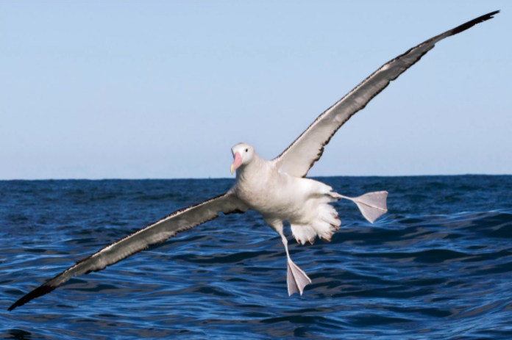
1
Hải âu là loài chim của biển cả. Chúng có sải cánh lớn, nên có thể bay rất xa, vượt qua cả những đại dương mênh mông. Hải âu còn bơi rất giỏi nhờ chân của chúng có màng như chân vịt.
a. Hải âu có thể bay xa như thế nào?
b. Ngoài bay ra, hải âu còn có khả năng gì?
Nhờ đâu mà hải âu có thể bay xa như vậy?
màng: phần da nối các ngón chân với nhau.
sải cánh: độ dài của cánh.

Slide 5
2
Hải âu bay suốt ngày trên mặt biển. Đôi khi, chúng đậu ngay trên mặt nước dập dềnh. Khi trời sắp có bão, chúng bay thành đàn tìm nơi trú ẩn. Vì vậy, hải âu được gọi là loài chim báo bão. Chúng cũng được coi là bạn của những người đi biển.
c. Vì sao hải âu được gọi là loài chim báo bão?

Slide 6

4
Viết câu trả lời cho câu hỏi a ở mục 3
Hải âu có thể bay
vượt cả đại dương mênh mông.
(…).
Hải âu có thể bay vưĜ cả đại dương
mênh mông.
Ngoài bay xa, hải âu còn bΠ ǟất giỏi.

Slide 7
Loài chim của biển cả
Hải âu là loài chim của biển cả. Chúng có sải cánh lớn, nên có thể bay rất xa, vượt qua cả những đại dương mênh mông. Hải âu còn bơi rất giỏi nhờ chân của chúng có màng như chân vịt.
Hải âu bay suốt ngày trên mặt biển. Đôi khi, chúng đậu trên mặt nước dập dềnh. Khi trời sắp có bão, chúng bay thành đàn tìm nơi trú ẩn. Vì vậy, hải âu được gọi là loài chim báo bão. Chúng cũng được coi là bạn của những người đi biển.
(Trung Nguyên)

